Slide 1
第7章 中断控制器
教学建议，本章重点为
8259A的编程结构；
8259A的工作方式以及工作方式的分类依据；
8259A的初始化命令字及其含义；
8259A的初始化方法；
8259A的操作命令字和设置方法；
多片8259A构成的主从式中断系统。

Slide 2
7.1.1 8259A的外部信号和含义
D7～D0
INT
INTA
RD
WR
CS
A0
IR7～IR0
CAS2～CAS0
SP/EN

Slide 3
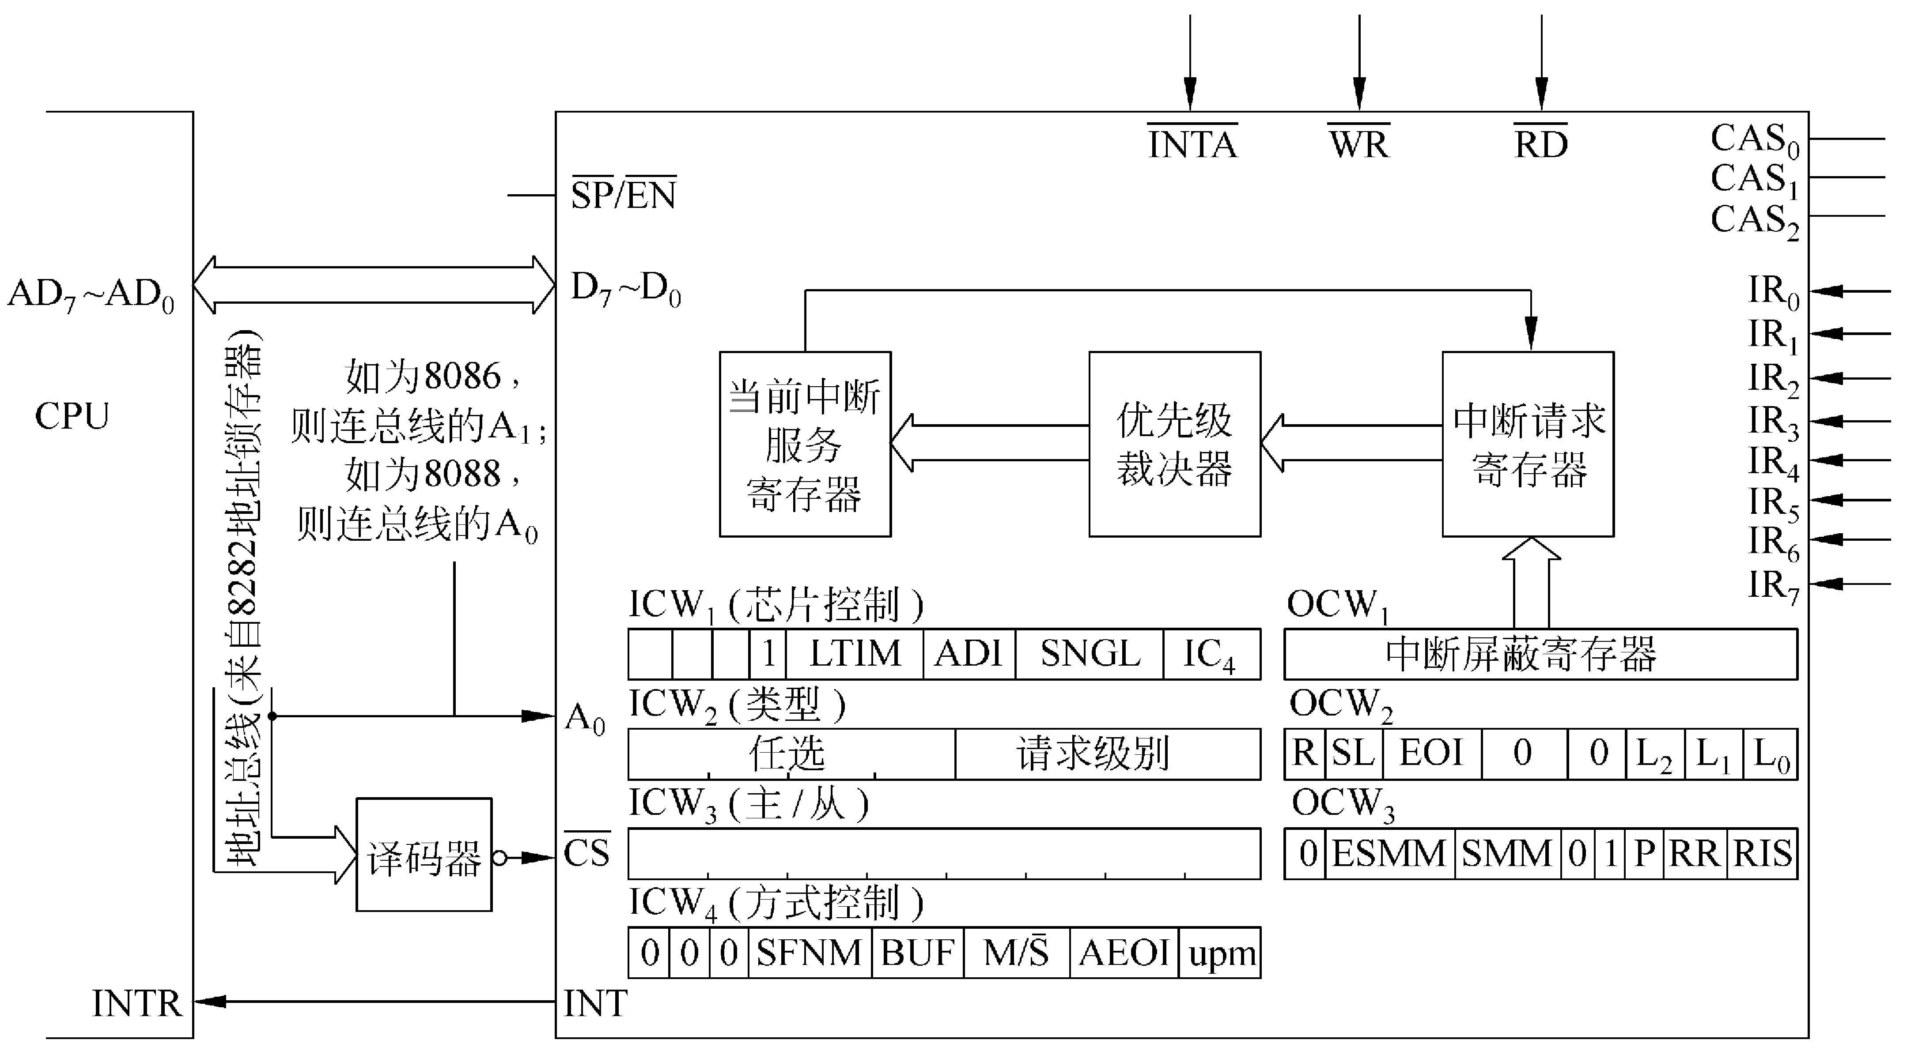
7.1.1 8259A的外部信号和含义
8259A的编程结构

Slide 4
7.1.2 8259A的工作原理
7个寄存器分为二组
  第一组寄存器：ICW1～ICW4；
  第二组寄存器：OCW1～OCW3

Slide 5
7.2 8259A的工作方式（1）
设置优先级的方式
  全嵌套方式
  特殊全嵌套方式
  优先级自动循环方式
  优先级特殊循环方式
屏蔽中断源的方式
  普通屏蔽方式
  特殊屏蔽方式

Slide 6
7.2 8259A的工作方式（2）
结束中断处理的方式
  中断自动结束方式：只能用在系统中只有一片8259A并且多个中断不会嵌套的情况。
  一般的中断结束方式
  特殊的中断结束方式
连接系统总线的方式
  缓冲方式
  非缓冲方式
引入中断请求的方式
  边沿触发方式
  电平触发方式
  中断查询方式

Slide 7

7.3.1 8259A的初始化命令字（1）
ICW1的格式和含义

Slide 8
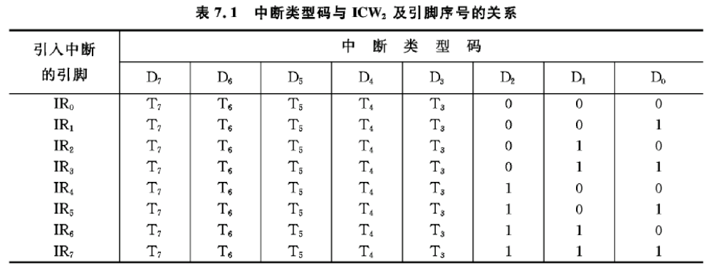
7.3.1 8259A的初始化命令字
ICW1的格式和含义（2）
ICW2的格式和含义

Slide 9


7.3.1 8259A的初始化命令字
ICW1的格式和含义（3）
ICW3的格式和含义
从片的ICW3的格式

Slide 10

7.3.1 8259A的初始化命令字
ICW1的格式和含义 （4）
ICW4的格式和含义

Slide 11
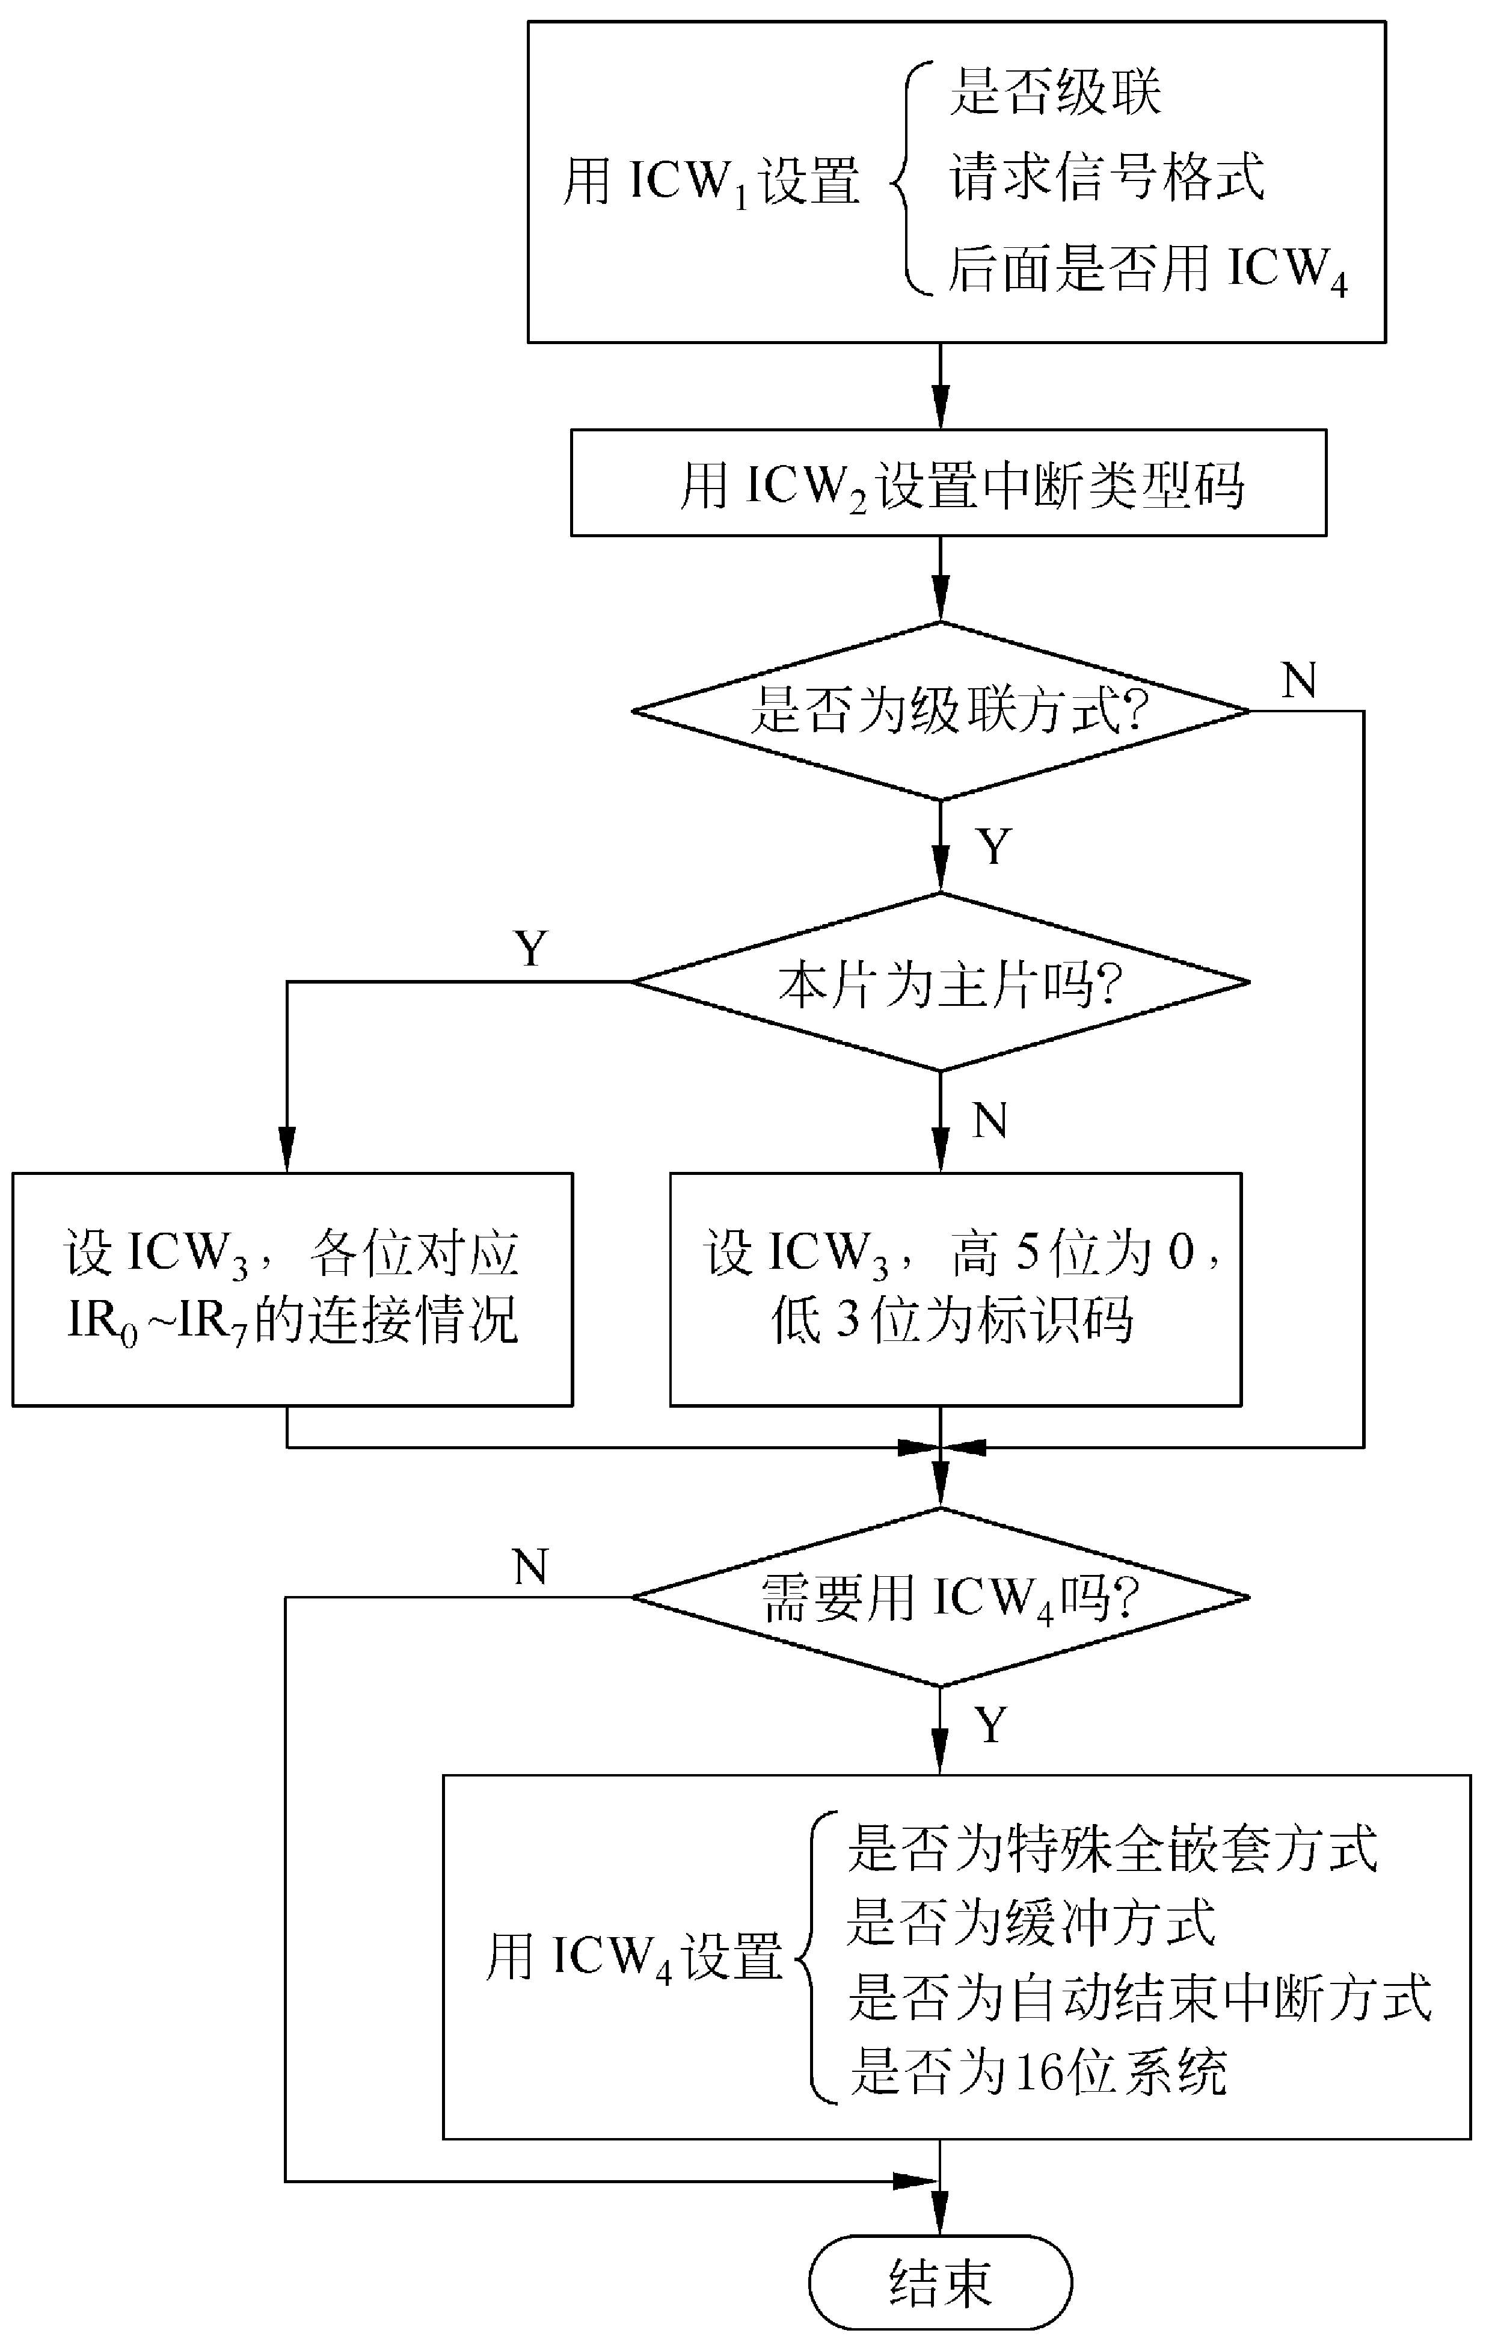
7.3.2. 8259A的初始化流程（1）

Slide 12
7.3.2. 8259A的初始化流程（2）
对8259A设置初始化命令字的例子
    MOV AL,13H
    OUT 80H,AL ；设置ICW1
    MOV AL，18H
    OUT 81H，AL ；设置ICW2
    MOV AL,0DH
    OUT 81H，AL ；设置ICW4

Slide 13



7.4 8259A的操作命令字（1）
OCW1的格式和含义
OCW2的格式和含义
  OCW2的例子

Slide 14
7.4 8259A的操作命令字（2）
OCW2的总结
R | SL | EOI | 功能
1 | 0 | 0 | 优先级自动循环方式
0 | 0 | 0 | 结束优先级循环方式
1 | 1 | 0 | 特殊优先级循环方式
1 | 0 | 1 | 发中断结束命令，并仍用优先级循环方式
1 | 1 | 1 | 发中断结束命令，并用特殊优先级循环方式
0 | 1 | 1 | 特殊中断结束命令
0 | 0 | 1 | 一般中断结束方式

Slide 15


7.4 8259A的操作命令字（3）
OCW3的格式和含义
  OCW3的格式和例子

Slide 16
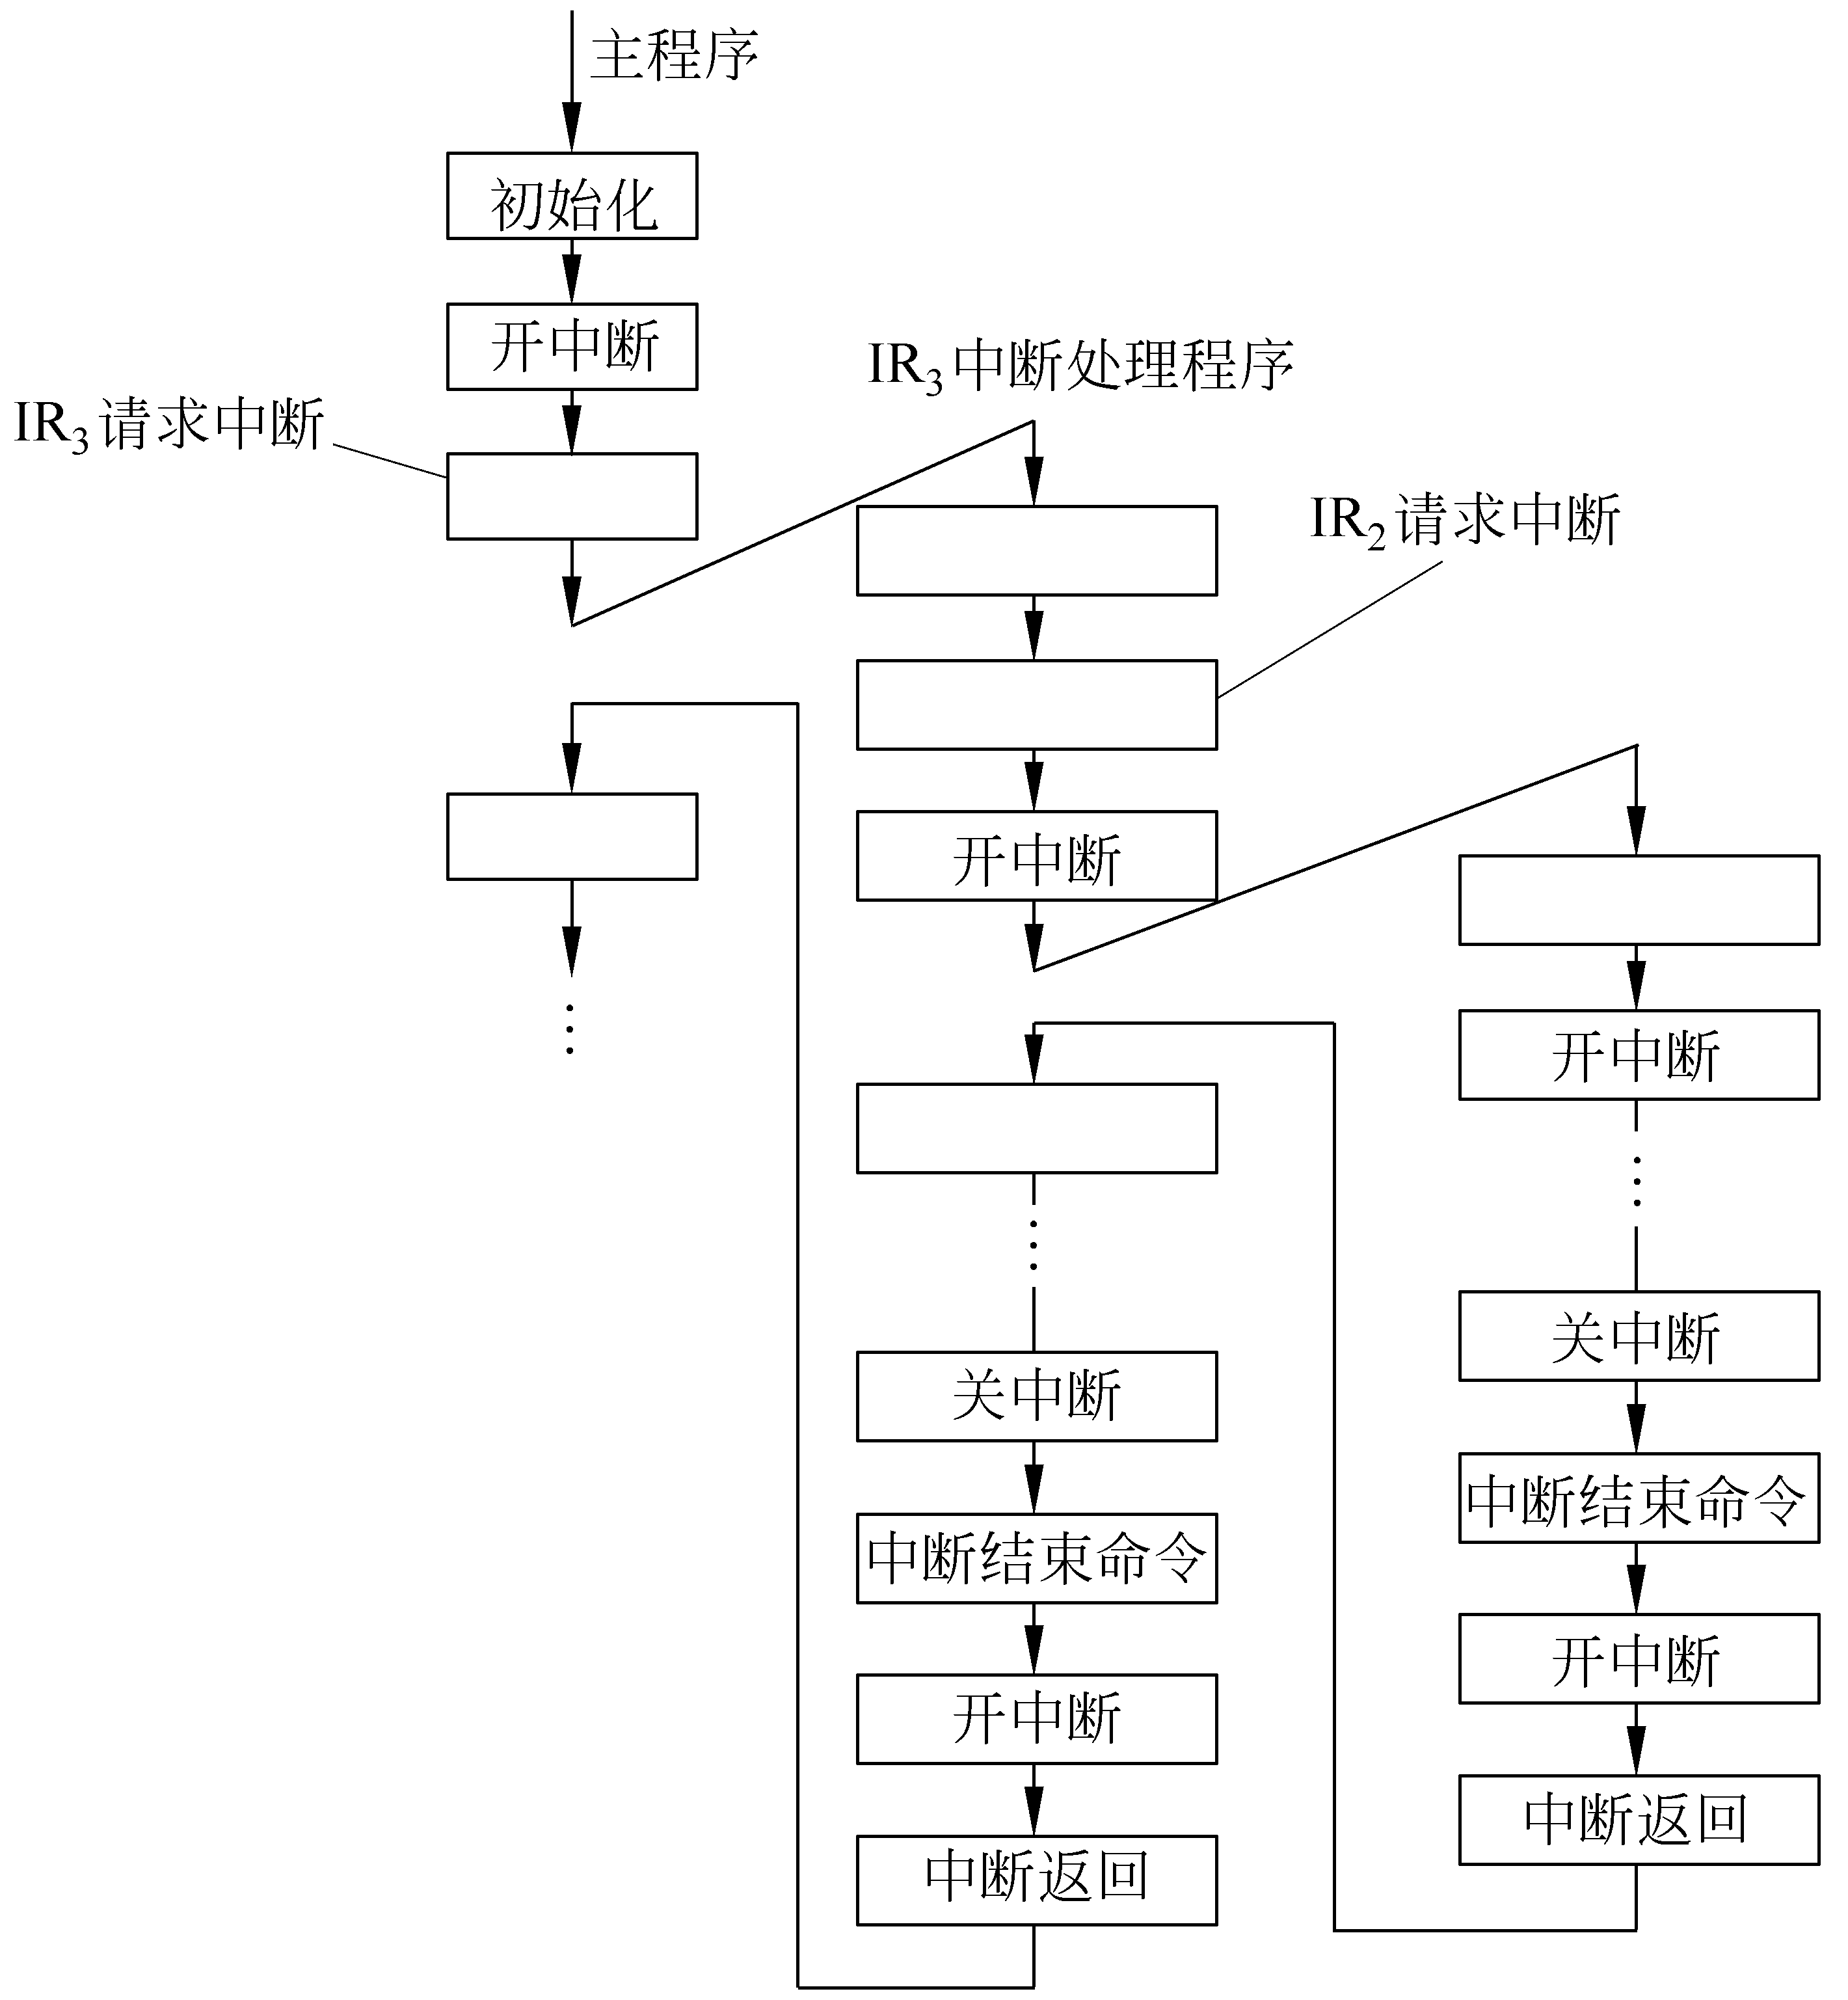
7.5 8259A使用举例1
中断全嵌套方式的例子

Slide 17
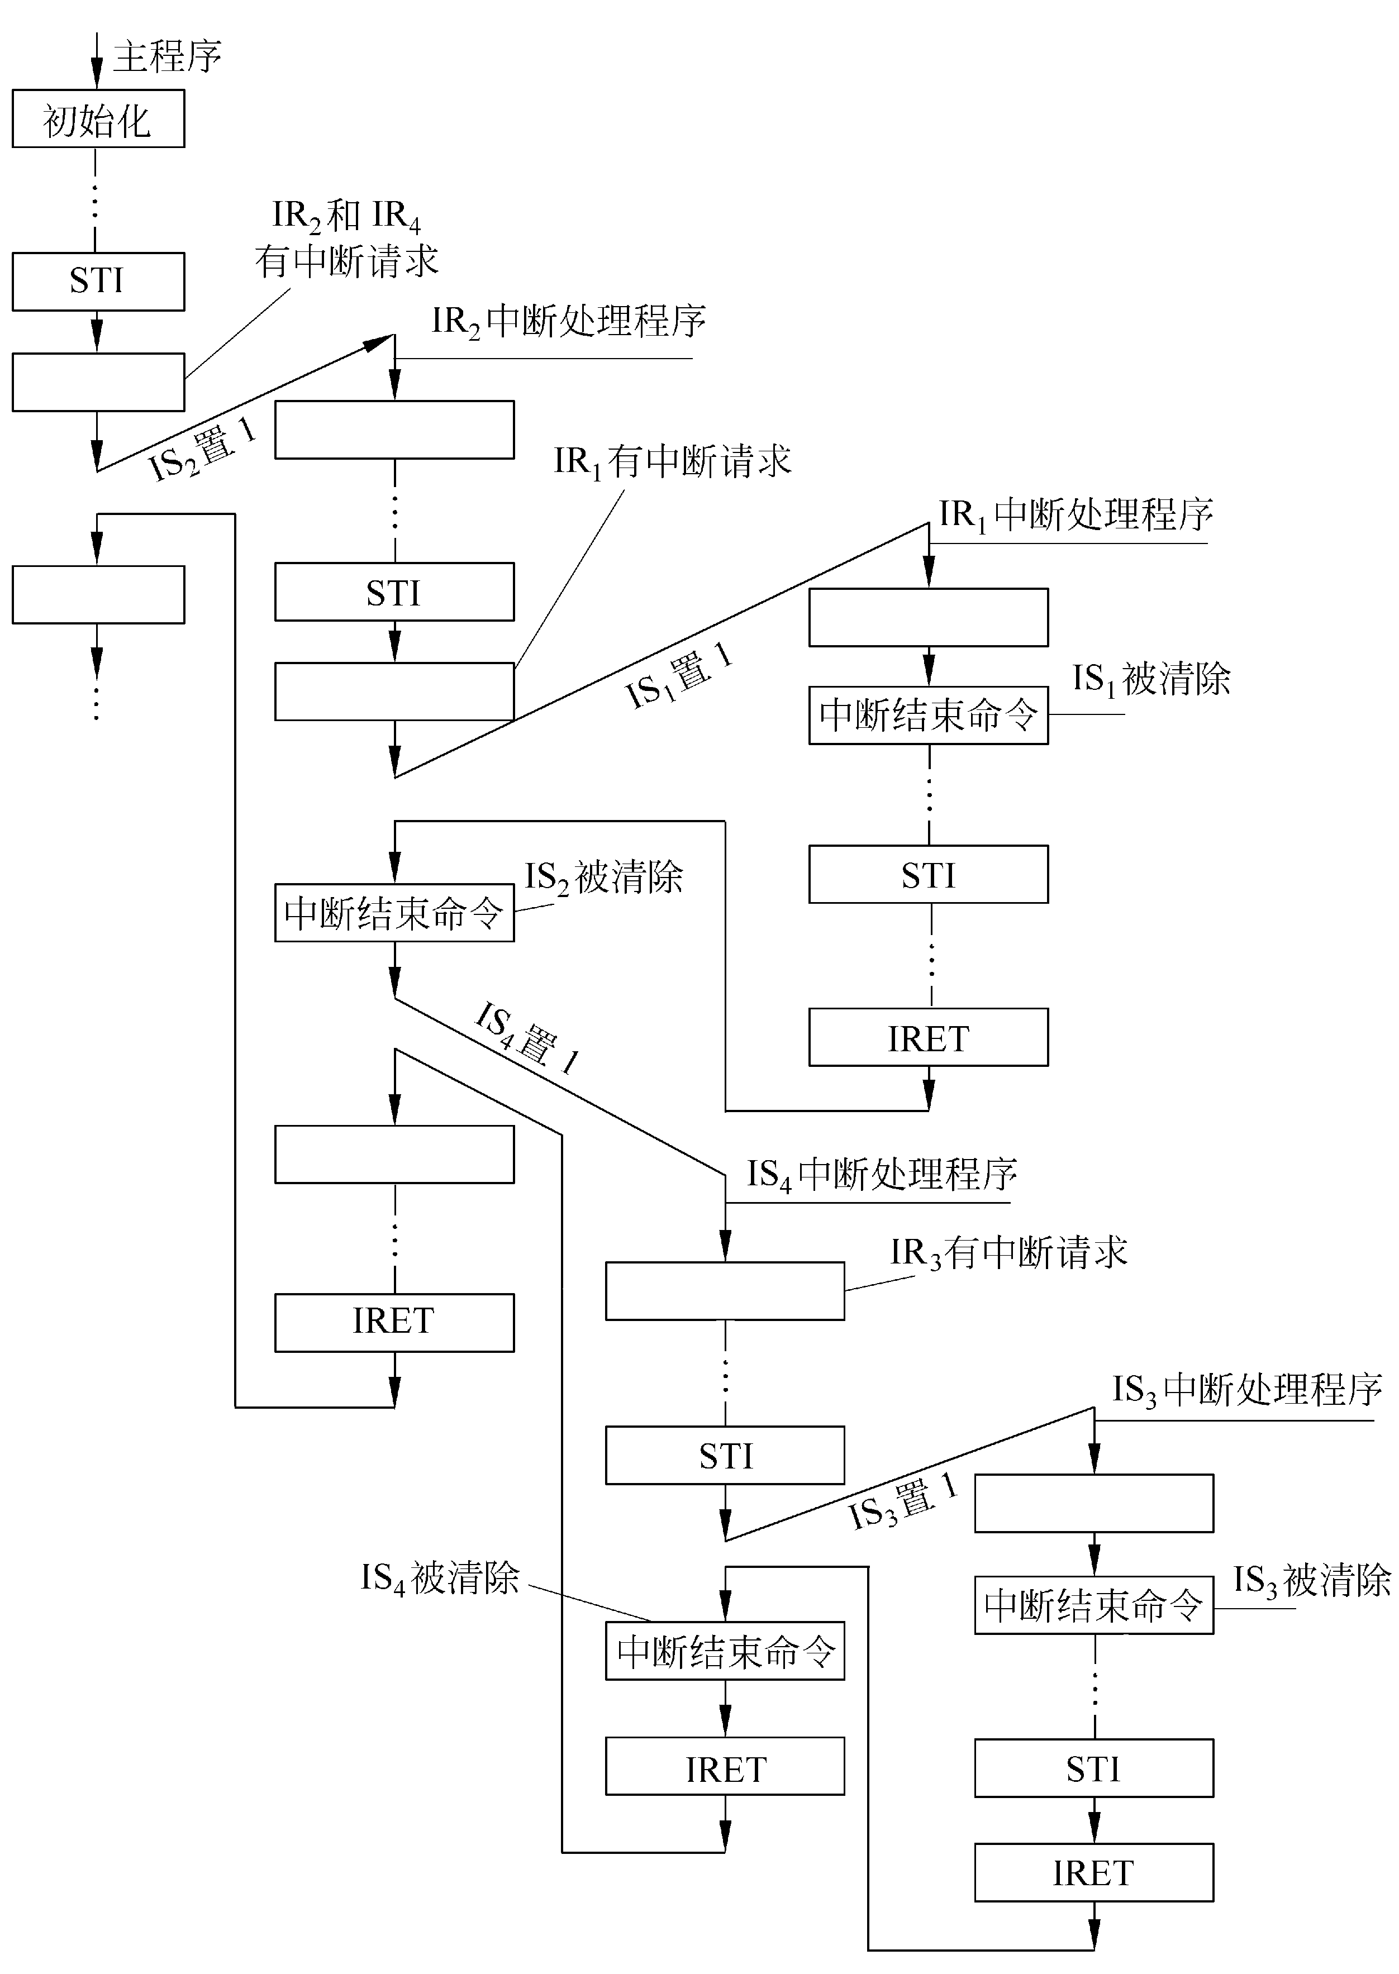
7.5 8259A使用举例2
使用中断结束命令的例子

Slide 18
7.5 8259A使用举例3
关于特殊屏蔽方式的例子
    CLI
    MOV AL,68H
    OUT 80H，AL
    IN AL，81H
    OR AL,10H
    OUT 81H，AL
    STI
    CLI
    IN AL，81H
    AND AL，0EFH
    OUT 81H，AL
    MOV AL，48H
    OUT 80H，AL
    STI
    MOV AL，20H
    OUT 80H，AL
    IRET

Slide 19
7.5 8259A使用举例4
关于优先级设置和中断结束命令的小结归纳
  关于优先级的设置方法
  关于中断结束方式的设置方法
  优先级循环方式和中断结束方式一起设置的命令

Slide 20
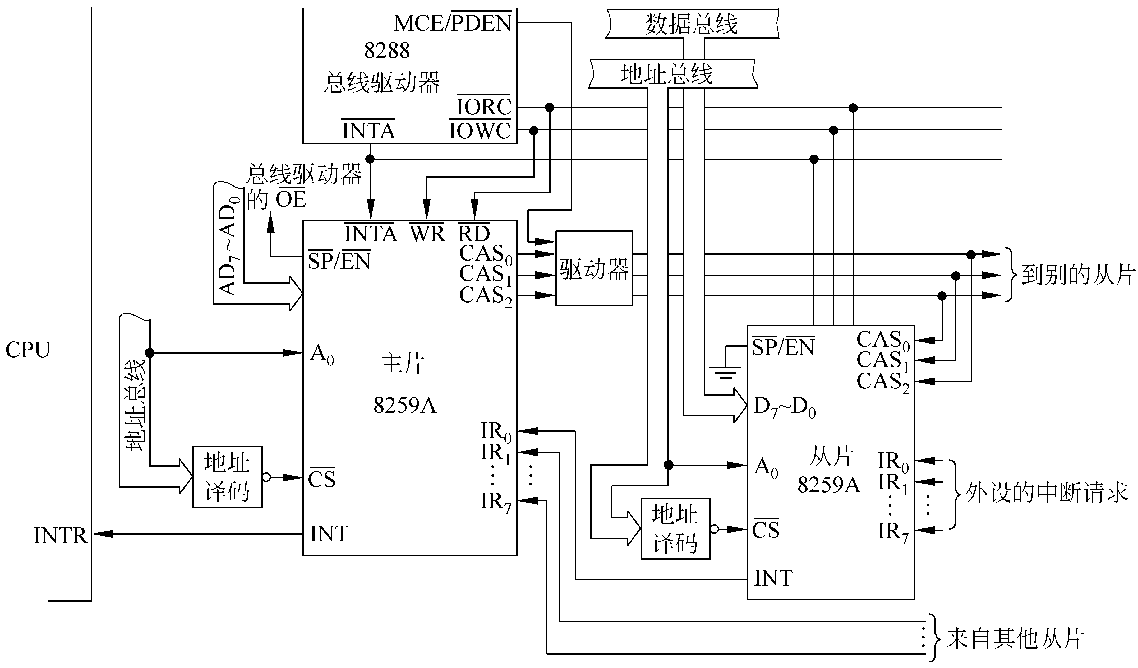
7.6 多片8259A组成的主从式中断系统

Slide 21
7.6 多片8259A组成的主从式中断系统
优先级排列的例子
  1个主片
  2个从片,并设从片1连在主片的IR1引脚上，而从片2连在主片的IR2引脚上
主片：IR0(这是系统中的最高优先级)
从片1：IR0、IR1、IR2、IR3、IR4、IR5、IR6、IR7
从片2：IR0、IR1、IR2、IR3、IR4、IR5、IR6、IR7
主片：IR3、IR4、IR5、IR6、IR7
(主片的IR7为系统中的最低优先级)

